Slide 1
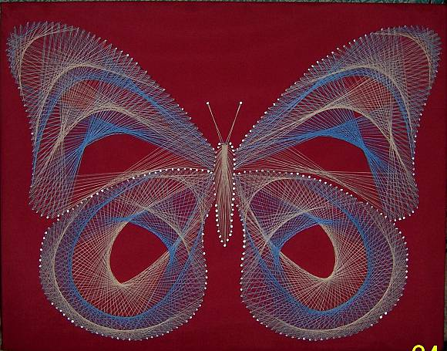
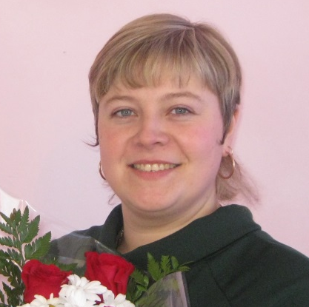
МБДОУ «Зырянский детский сад»
Креативное развитие детей
старшего дошкольного возраста
методом изонити
Воспитатель первой квалификационной категории
Илюшина Галина Владимировна

Slide 2
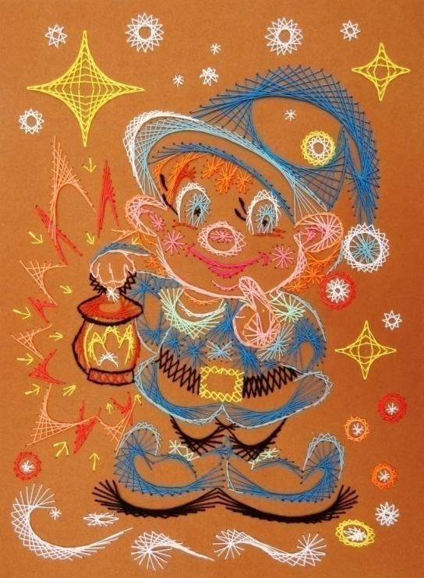
Изонить – техника рукоделия, имеющая несколько названий: нитяная графика, ниточный дизайн, вышивание по картону и т.п.
Техника изонити подходит для любителей рукоделия любого возраста. Она достаточно проста и увлекательна, но приучает к вниманию и тщательности, развивает тонкую моторику. При правильном обучении уже с первых занятий получаются красивые выпуклые узоры, и первые же работы выглядят привлекательно и художественно. Немаловажным достоинством для детей является то, что изображение выполняется достаточно быстро и обладает «возвратностью» - возможностью исправить работу на любой стадии, не повредив её.

Slide 3
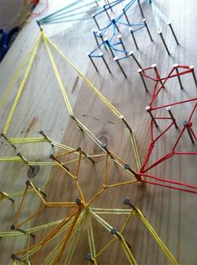
История развития изонити
История изонити ведет отсчёт из Англии XVII века. Именно в то время английскими ткачами была изобретена техника украшения настенных панно переплетающимися нитями.
В деревянные дощечки в геометрическом порядке вбивались мелкие гвозди, и на них определенным образом натягивались нити. Нити образовывали сложные узоры, похожие на кружева. Эти изделия использовалось для украшения помещений; возможно, эти рисунки были также эскизами для будущих узоров на тканях.
Всплеск интереса к технике изонити в ХХ веке связывается с именем Эрики Фортгенс (Нидерланды). Голландская рукодельница-художница в 90-х годах прошлого века издала книгу с инструкциями по изготовлению открыток в технике изонити и схемами рисунков.
В Америке с ниточным дизайном знакомят учащихся в некоторых школах. Ряд оригинальных работ можно увидеть в музеях. Картины продаются в магазинах, как в готовом виде, так и в виде наборов типа "сделай сам". В Швейцарии, например, можно купить изящные открытки (выполненные на плотной бумаге шелковыми нитками) на благотворительных распродажах при монастырях.

Slide 4
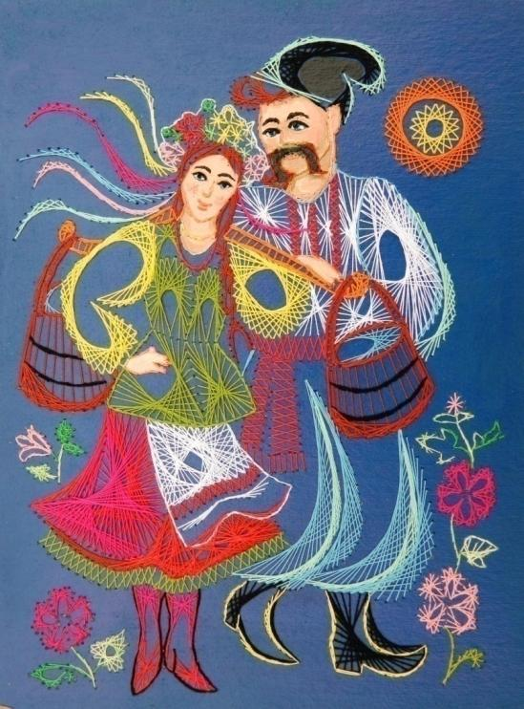
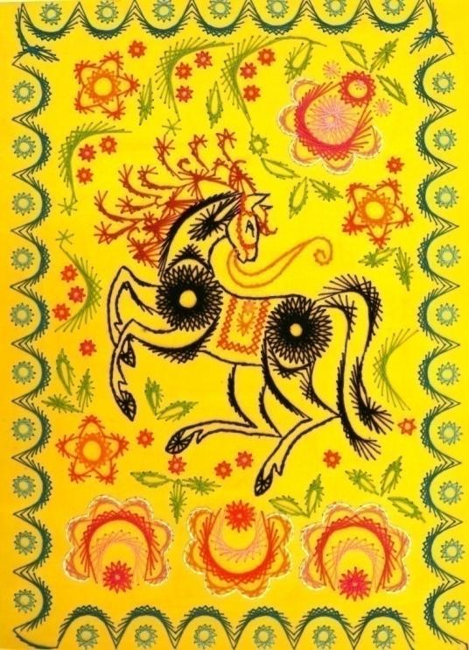
С помощью техники изонити можно создавать великолепные большие декоративные панно, натюрморты, пейзажи , орнаменты, открытки, закладки и многое другое.

Slide 5
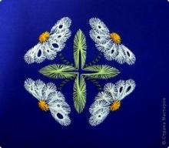
Влияние занятия изонитью на развитие дошкольника
Интеллектуальное развитие.
Расширяет представления об окружающем мире, учит выделять наиболее характерные детали предметов, основные конструктивные части, сохраняя при этом целостность восприятия.
Развивает абстрактное мышление.
Развивает конструктивные навыки (навыки плоскостного моделирования – умение составлять из окружностей и углов изображения предметов).
Развивает умственные операции: анализ, синтез, абстрагирование, обобщение.
Сенсорное развитие.
Развивает цветовое восприятие: понятие холодных и тёплых тонов, их сочетаемости с фоном.
Умение различать толщину ниток.
Представления о лицевой и изнаночной сторонах изделия
Понятие «зеркальное изображение»

Slide 6
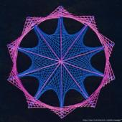
Развитие математических представлений.
Понятие о разных углах, о сторонах угла, их длине.
Понятие об окружности, хорде разной длины и её направлении.
Упражнение в количественном и порядковом счёте.
Понятие о независимости количества предметов от расстояния между ними.
Понятие: результат количественного счёта не зависит от начала отсчёта и направления счёта.
Закрепление направлений: вверху, внизу, слева, справа.
Понятие о середине, центре, вершине, крае.
Физическое воспитание.
Развивает мелкую мускулатуру кисти руки.
Развивает глазомер и остроту зрения.
Развивает координацию движений рук под контролем глаз.

Slide 7
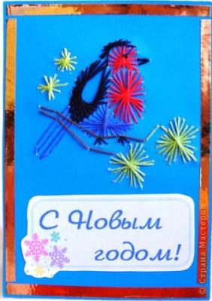
Трудовое воспитание.
Овладение навыками обращения с иголкой, ниткой, ножницами, линейкой, шилом.
Обучение правилам безопасности при работе с иглой, ножницами, шилом.
Овладение навыками работы с трафаретами и лекалами.
Овладение техникой «изонить».
Нравственное воспитание.
Работа в технике изонити формирует такие личностные качества, как настойчивость, усидчивость, терпение, внимательность, умение доводить начатое дело до конца.
Подарки, выполненные в технике изонити для членов семьи, ветеранов, гостей, приучают детей быть внимательными и заботливыми по отношению к близким и окружающим людям.

Slide 8
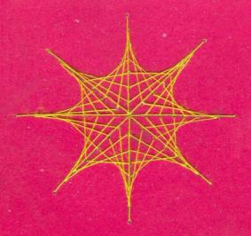
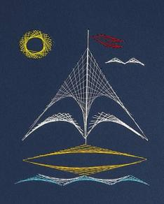
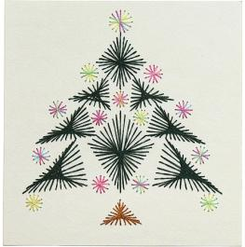
Эстетическое воспитание.
Ознакомление детей с новым видом декоративно-прикладного искусства.
Воспитание эстетического вкуса.
Развитие умения подбирать цвета, оттеняющие и дополняющие друг друга; подбирать сочетания нитей по цвету и структуре.
Развитие дизайнерского видения: умения выбирать и распределять элементы узора или сюжета, находить композиционные решения изображения.
Прививает умение использовать нестандартно знания и навыки, полученные в других видах изобразительной деятельности (рисование, аппликация).

Slide 9
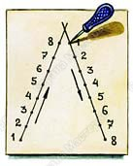
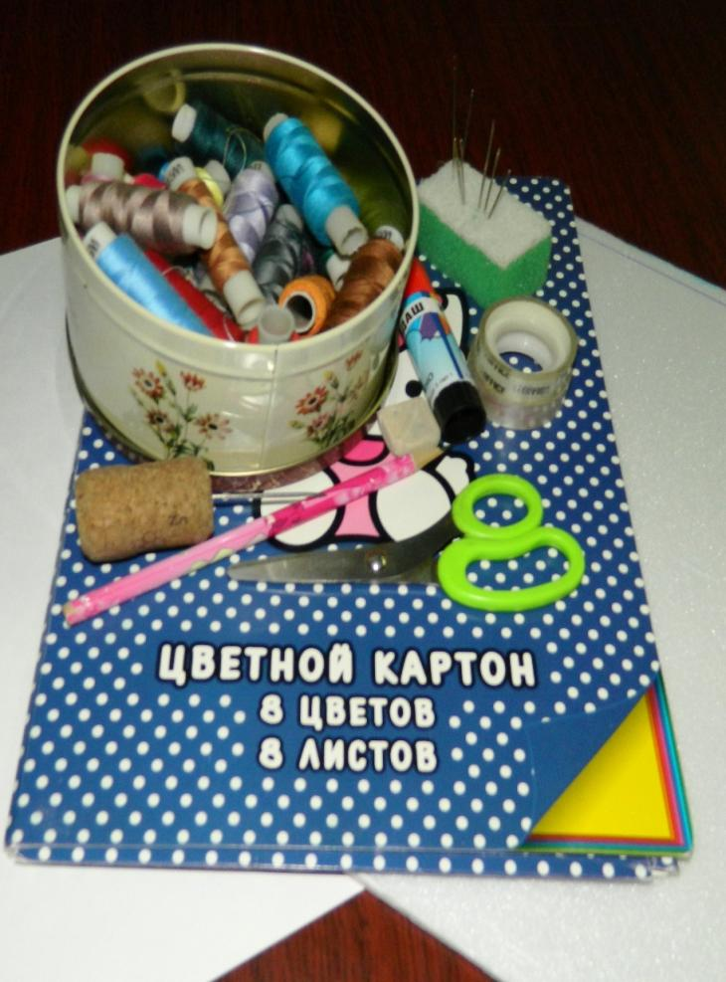
Инструменты и материалы.
Для работы детям потребуются следующие инструменты и материалы:
иглы с удлинённым ушком,
разноцветные нитки (катушечные, ирис, мулине и т.п.),
ножницы с округлыми концами,
шило (короткое)
кусок пенопласта или линолеума для подкладки во время прокалывания дырочек шилом,
цветной картон или бархатная бумага, наклеенная на тонкий картон (размер на первом этапе обучения не более 15см Х 15см),
линейка (её могут заменить трафареты углов и окружностей с нанесёнными отметками под будущие дырочки).

Slide 10
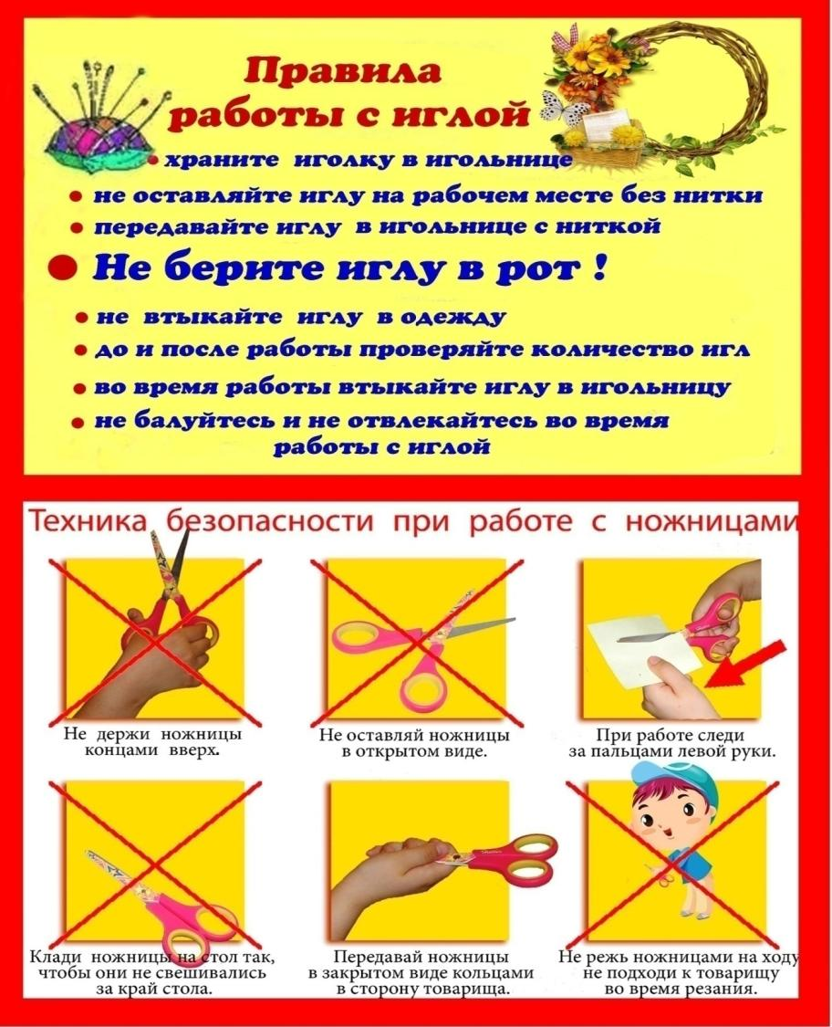

Slide 11
Методы, приёмы и формы работы.
Словесные методы: объяснение, вопросы, игровые упражнения, беседы, использование художественного слова (загадки, чтение стихотворения, рассказывание сказки).
Данные методы и приемы используются, чтобы создать интерес к определенному занятию. Постоянным спутником ребенка должно стать образное, меткое и мудрое народное слово : «Не привыкай к безделью – учись рукоделью», «Дело и труд – все перетрут», «У кого сноровка, тот и действует ловко». Чтобы заинтриговать детей, используются загадки: «Конь стальной, хвост льняной», «Ныряла-ныряла, да хвост потеряла».
Наглядные методы: показ иллюстраций, рассматривание образца готовой работы, демонстрация приёмов выполнения работы (как взрослым, так и ребёнком).

Slide 12
Методы, приёмы и формы работы.
Практические приемы:
отмерить нить, вдеть нить в иглу, завязать узелок, работать с трафаретом, умение заполнять угол, окружность, оформлять свою вышивку в картину (панно).
Формы работы с детьми: индивидуальная и подгрупповая
(5-8 человек).
Последовательность овладения навыками:
Заполнение угла.
Заполнение окружности и дуги.
Моделирование изображений из окружностей и углов разного размера.

Slide 13
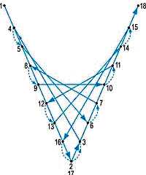
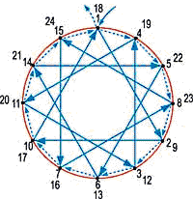
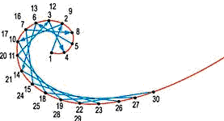
Основные приёмы выполнения изонити
Для работы в технике изонити достаточно овладеть двумя основными приёмами: заполнение угла и заполнение круга.
Заполнение угла.
На изнанке картона начертите угол, разделите каждую сторону на равное количество частей. Проколите точки булавкой или тонким шилом, вденьте нить в иглу и заполните угол по схеме.
Заполнение окружности.
Начертите циркулем окружность, поделите ее на 12 равных частей, сделайте проколы булавкой в точках деления. Вденьте нитку в иголку и заполните окружность по схеме.
Дополнительный приём – заполнение дуги.
Заполнение дуги.
Начертите дугу, разделите ее на равные части, сделайте проколы в точках деления. Вденьте нитку в иголку и заполните фигуру по схеме.

Slide 14
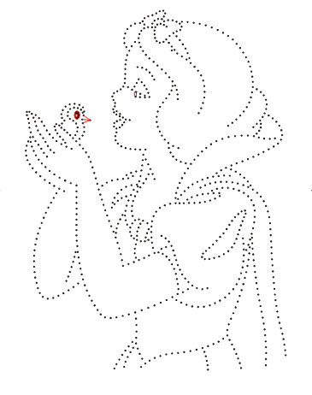
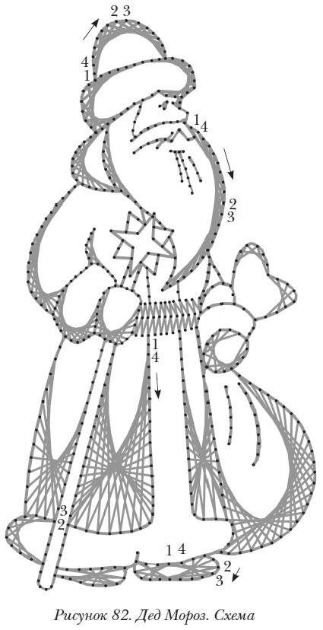
В помощь педагогу

Slide 15
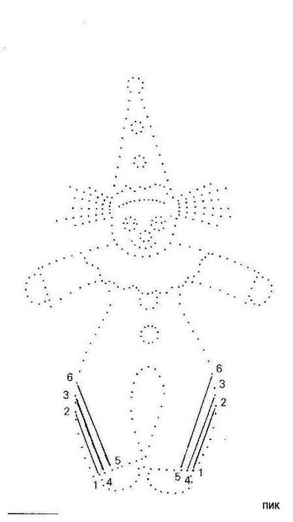
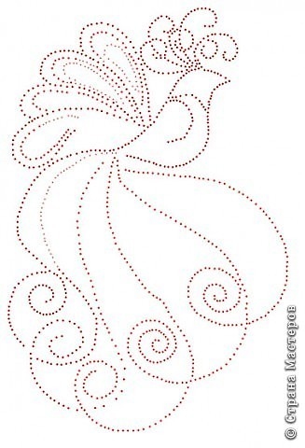
В помощь педагогу

Slide 16





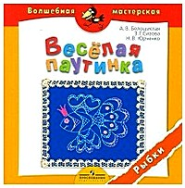
В помощь педагогу.

Slide 17
Спасибо за внимание!

